Slide 1
Календарь юного эколога
2013 - 2014
учебный год

Slide 2
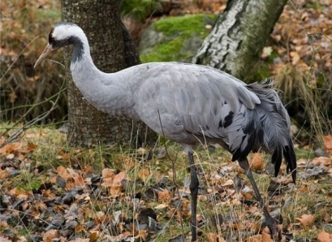
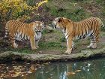
Сентябрь 2013
пн | вт | ср | чт | пт | сб | вс
2 | 3 | 4 | 5 | 6 | 7 | 1/8
9 | 10 | 11 | 12 | 13 | 14 | 15
16 | 17 | 18 | 19 | 20 | 21 | 22
23/30 | 24 | 25 | 26 | 27 | 28 | 29
8 сентября - Всемирный день журавля
11 сентября – День рождения Всемирного фонда дикой природы WWF
15 сентября – День работников леса
16 сентября – Международный день охраны озонового слоя
15-17 сентября – Российский день леса
20 сентября – Международная ночь летучих мышей
21 сентября – Неделя Всемирной акции «Мы чистим мир» «Очистим планету от мусора»)
22 сентября – Всемирный день без автомобилей
26 сентября – Всемирный день моря
27 сентября – Международный день кролика
27 сентября – Всемирный день туризма
29 сентября – День амурского тигра и леопарда

Slide 3
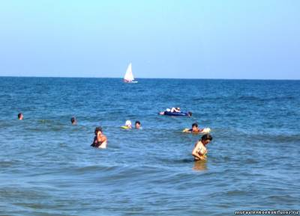
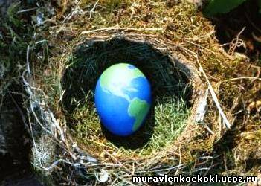
Октябрь 2013
пн | вт | ср | чт | пт | сб | вс
 | 1 | 2 | 3 | 4 | 5 | 6
7 | 8 | 9 | 10 | 11 | 12 | 13
14 | 15 | 16 | 17 | 18 | 19 | 20
21 | 22 | 23 | 24 | 25 | 26 | 27
28 | 29 | 30 | 31
4 октября – Всемирный день защиты животных
5 октября – День образования Всемирного союза охраны природы
5 октября – Международные дни наблюдения птиц
6 октября – Всемирный день охраны мест обитаний
11 октября – Всемирный день яйца
14 октября – День работников заповедного дела
24 октября – Международный день без бумаги
31 октября – Международный день Черного моря

Slide 4
Ноябрь 2013
пн | вт | ср | чт | пт | сб | вс
 |  |  |  | 1 | 2 | 3
4 | 5 | 6 | 7 | 8 | 9 | 10
11 | 12 | 13 | 14 | 15 | 16 | 17
18 | 19 | 20 | 21 | 22 | 23 | 24
25 | 26 | 27 | 28 | 29 | 30
6 ноября – Международный день предотвращения эксплуатации окружающей среды во время войны и вооруженных конфликтов
9 ноября – День антиядерных акций
11 ноября – Международный день энергосбережения
15 ноября – День вторичной переработки
24 ноября – День моржа
29 ноября – День создания Всероссийского общества охраны природы (ВООП)

Slide 5
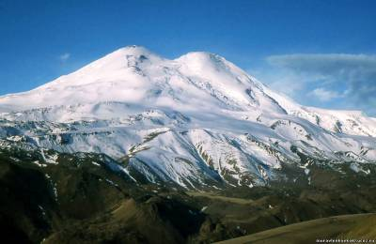
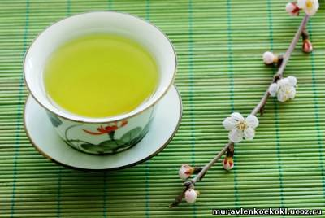
Декабрь 2013
пн | вт | ср | чт | пт | сб | вс
2 | 3 | 4 | 5 | 6 | 7 | 1/8
9 | 10 | 11 | 12 | 13 | 14 | 15
16 | 17 | 18 | 19 | 20 | 21 | 22
23 | 24 | 25 | 26 | 27 | 28 | 29
30 | 31
3 декабря – Международный день борьбы с пестицидами
11 декабря – Международный день гор
15 декабря – Международный день чая

Slide 6
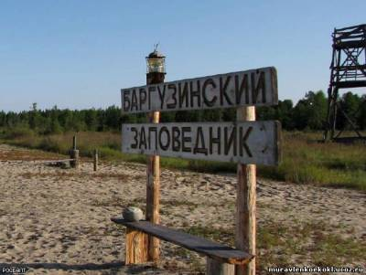
Январь 2014
пн | вт | ср | чт | пт | сб | вс
 |  | 1 | 2 | 3 | 4 | 5
6 | 7 | 8 | 9 | 10 | 11 | 12
13 | 14 | 15 | 16 | 17 | 18 | 19
20 | 21 | 22 | 23 | 24 | 25 | 26
27 | 28 | 29 | 30 | 31
11 января – День заповедников и национальных парков
29 января – День мобилизации против угрозы ядерной войны

Slide 7
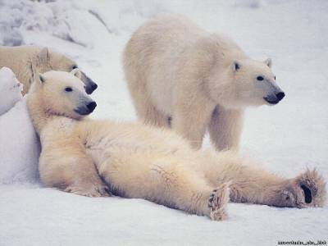
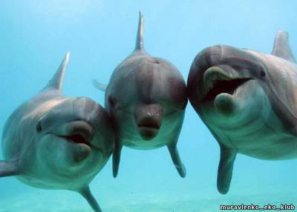
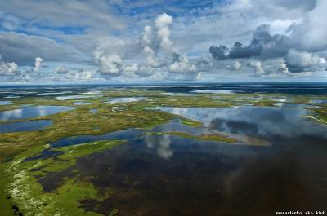
Февраль 2014
пн | вт | ср | чт | пт | сб | вс
 |  |  |  |  | 1 | 2
3 | 4 | 5 | 6 | 7 | 8 | 9
10 | 11 | 12 | 13 | 14 | 15 | 16
17 | 18 | 19 | 20 | 21 | 22 | 23
24 | 25 | 26 | 27 | 28
2 февраля – Всемирный день водно – болотных угодий
19 февраля – Всемирный день защиты морских млекопитающих (День кита)
27 февраля – Международный день полярного медведя

Slide 8
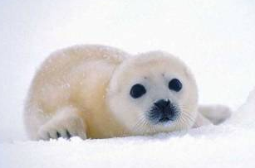
Март 2014
пн | вт | ср | чт | пт | сб | вс
 |  |  |  |  | 1 | 2
3 | 4 | 5 | 6 | 7 | 8 | 9
10 | 11 | 12 | 13 | 14 | 15 | 16
17 | 18 | 19 | 20 | 21 | 22 | 23
24/31 | 25 | 26 | 27 | 28 | 29 | 30
1 марта – День кошек в России
14 марта – Международный день рек (Международный день борьбы против плотин, за реки, воду и жизнь)
15 марта – Международный день защиты бельков
20 марта – 5 июня – общероссийские дни защиты от экологической безопасности
20 марта – День Земли
21 марта – Международный день леса
22 марта – Всемирный день водных ресурсов
23 марта – Всемирный день метеорологии
23 марта – Час Земли
30 марта – День Защиты Земли

Slide 9
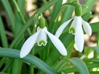
Апрель 2014
пн | вт | ср | чт | пт | сб | вс
 | 1 | 2 | 3 | 4 | 5 | 6
7 | 8 | 9 | 10 | 11 | 12 | 13
14 | 15 | 16 | 17 | 18 | 19 | 20
21 | 22 | 23 | 24 | 25 | 26 | 27
28 | 29 | 30
1 апреля – Международный день птиц
5 апреля – День посадки деревьев в Южной Корее
7 апреля – Всемирный день здоровья
15 апреля – День экологических знаний
19 апреля – День подснежника
19 апреля – День окружающей среды Украины
21 – 29 апреля – «Марш парков»
22 апреля – Международный день Земли
24 апреля – Всемирный день защиты лабораторных животных
26 апреля – Праздник древонасаждения (День Арбориста)
26 апреля – День памяти погибших в радиационных авариях и катастрофах
28 апреля – День борьбы за права человека от химической опасности (День химической безопасности)

Slide 10
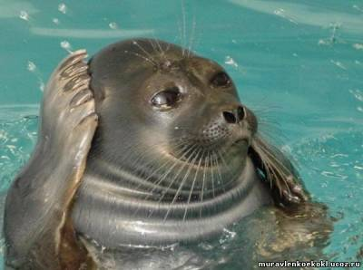
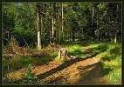
Май 2014
пн | вт | ср | чт | пт | сб | вс
 |  |  | 1 | 2 | 3 | 4
5 | 6 | 7 | 8 | 9 | 10 | 11
12 | 13 | 14 | 15 | 16 | 17 | 18
19 | 20 | 21 | 22 | 23 | 24 | 25
26 | 27 | 28 | 29 | 30 | 31
3 мая – День Солнца
11 мая – Всероссийский день посадки леса
10 – 11 мая – Всемирный день мигрирующих птиц
12 мая – День экологического образования
15 мая – Международный день климата
20 мая – День Волги
22 мая – Международный день биологического разнообразия
23 мая – День работников Министерства экологии и природных ресурсов Азербайджана
24 мая – Европейский день парков
25 мая – День Нерпенка

Slide 11
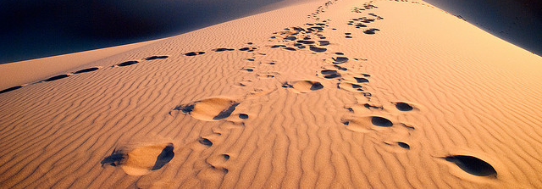
Июнь 2014
пн | вт | ср | чт | пт | сб | вс
2 | 3 | 4 | 5 | 6 | 7 | 1/8
9 | 10 | 11 | 12 | 13 | 14 | 15
16 | 17 | 18 | 19 | 20 | 21 | 22
23 | 24 | 25 | 26 | 27 | 28 | 29
30
2 июня – Международный день очистки водоемов
5 июня – День эколога в России
5 июня - Всемирный день охраны окружающей среды
8 июня – Всемирный день океанов
15 июня - День создания юннатского движения в России
17 июня – Всемирный день борьбы с опустыниванием и засухой
26 июня – Международный день борьбы с наркоманией

Slide 12
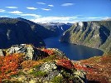
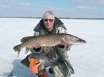
Июль 2014
пн | вт | ср | чт | пт | сб | вс
 | 1 | 2 | 3 | 4 | 5 | 6
7 | 8 | 9 | 10 | 11 | 12 | 13
14 | 15 | 16 | 17 | 18 | 19 | 20
21 | 22 | 23 | 24 | 25 | 26 | 27
28 | 29 | 30 | 31
5 июля – Международный день Днепра
10 июля – День рыбака
12 - 14 июля – День фьорда в странах Скандинавии
13 июля – День действий против рыбной ловли
23 июля – Всемирный день китов и дельфинов
24 июля – Чествование небес в Китае

Slide 13
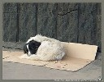
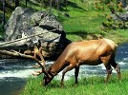
Август 2014
пн | вт | ср | чт | пт | сб | вс
 |  |  |  | 1 | 2 | 3
4 | 5 | 6 | 7 | 8 | 9 | 10
11 | 12 | 13 | 14 | 15 | 16 | 17
18 | 19 | 20 | 21 | 22 | 23 | 24
25 | 26 | 27 | 28 | 29 | 30 | 31
2 августа – День оленя
6 августа – Всемирный день действий за запрещение ядерного оружия
9 августа – День защиты леса от пожара в США
16 августа – Международный день бездомных животных
24 августа – День озера Севан в Армении
27 августа – День Байкала

Slide 14
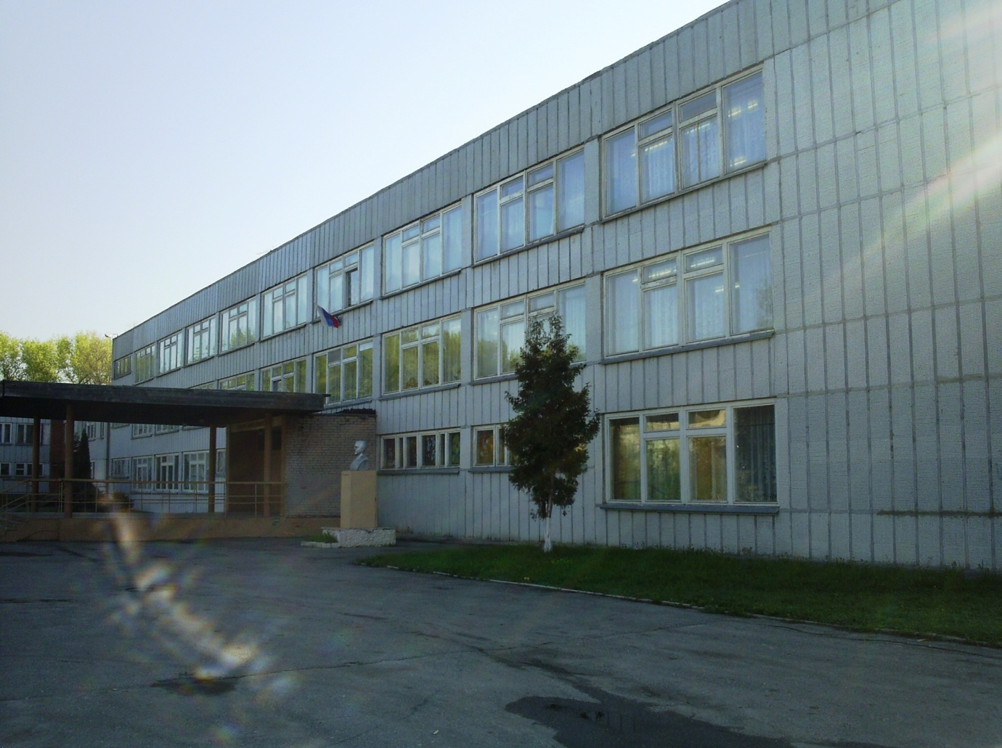
Авторский коллектив
Руководитель проекта:
Афанасьева Маргарита Николаевна – заместитель директора по учебно – воспитательной работе, учитель химии и биологии МБОУ «Средняя общеобразовательная школа с углубленным изучением отдельных предметов № 53» города Курска
Авторы работ:
Захарова Марина, Карачева Валерия, Пенькова Виктория, Шульгина Валентина – обучающиеся 10 «А» класса МБОУ «Средняя общеобразовательная школа с углубленным изучением отдельных предметов № 53» города Курска
Компьютерный дизайн:
Мальцева Валерия – обучающаяся 11 класса МБОУ «Лицей №6» города Курска

